Slide 1
Módulo III Capítulo 3: Linguagem SQL
William Ivanski
Curso de Programação C#

Slide 2
Sumário
SQL
Select
From
Where
Order By
Union
Union All
Intersect
Except
Join
Limit

Slide 3
Sumário
Group By
Having
Subconsultas
Insert
Insert Select
Update
Delete
Create Table
Create Table As Select
Alter Table
Drop Table

Slide 4
SQL
SQL = Structured Query Language
Linguagem de Consulta Estruturada
Linguagem padrão para consultas e manipulação de dados
Utilizada em todos os SGBDs relacionais
Praticamente a única forma para "conversar" com o SGBD
Utilizada em todos os sistemas que utilizam bancos de dados relacionais
Linguagem mais usada do mundo

Slide 5
SQL
DQL - Data Query Language
Listagem de registros de uma ou mais tabelas
DML - Data Manipulation Language
Inserção / remoção / modificação de registros de uma tabela
DDL - Data Definition Language
Criação / remoção / modificação de tabelas e seus atributos
Transact-SQL ou T-SQL
Sequência de sentenças SQL
Veremos no Capítulo 5

Slide 6
Select
Comando DML de leitura
Constitui uma consulta ao banco de dados
Toda consulta ao banco de dados começa por uma palavra select
Única palavra obrigatória de uma consulta
Objetivo: criar uma projeção

Slide 7
Select
Projeção - Lista de colunas ou campos
As colunas ou campos são separados por vírgula
Select isolado retorna sempre 1 única linha
Exemplos de Utilização:
Constantes numéricas ou textuais
Calculadora
Funções: random, abs, min, max, round, coalesce, length, lower, upper, substr, instr, trim, ltrim, rtrim, replace, etc.....
Cada coluna pode ser apelidada usando as

Slide 8
From
Extende a consulta para, juntamente com o Select, buscar dados de uma relação
A relação pode ser uma tabela ou subconsulta
Só pode ser especificada 1 única relação
A essa relação pode ser associado um apelido (alias)
Usando From, o Select pode projetar todas as colunas através do operador *
Com From, o Select também ganha o operador Distinct

Slide 9
Where
Usado para filtrar registros
Extrai somente registros que respeitem um determinado critério
Permite constantes numéricas e textuais (entre aspas)
Operadores de Comparação:
= , <> (ou !=), >, <, >=, <=
between, like, in, is, is not
Operadores Lógicos:
AND, OR, NOT

Slide 10
Order By
Usado para ordenar o resultado de uma consulta por uma determinada coluna
Deve ser a última cláusula da consulta
Podem ser usados:
Nomes de colunas
Operações sobre colunas
Apenas a posição da coluna
Ordem crescente: asc (opcional)
Ordem decrescente: desc

Slide 11
Union
Cada resultado de um Select corresponde a um conjunto
SQL oferece algumas operações sobre conjuntos, desde que eles sejam compatíveis:
Mesmo número de colunas e colunas de mesmo tipo
Union realiza a união entre 2 conjuntos, ou seja, um conjunto resultante contendo todos os elementos dos 2 conjuntos, sem replicações

Slide 12
Union All
Semelhante ao Union, porém mantém as replicações

Slide 13
Intersect
Interseção entre 2 conjuntos
Semelhante ao Union, porém retorna apenas os registros que existem em ambos os conjuntos
Union = Union All - Intersect

Slide 14
Except
Subtração entre 2 conjuntos (A - B)
Em alguns SGBDs, é chamado de Minus
Retorna os registros que existem apenas em A e não existem em B

Slide 15
Join
Instrução usada para combinar registros de 2 ou mais tabelas A e B
Produto Cartesiano:
Cada registro de A é combinado com cada registro de B
Pode ser feito colocando mais de uma tabela na cláusula From
Join = Produto Cartesiano em que é aplicada uma condição

Slide 16
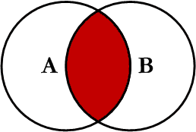
Inner Join

Slide 17
Inner Join
SELECT <select_list>
FROM Table_A A
INNER JOIN Table_B B
ON A.Key = B.Key
Natural Join:
Inner Join em que a condição é uma igualdade entre campos de mesmo nome

Slide 18
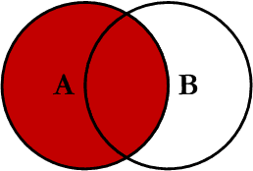
Left Join

Slide 19
Left Join
SELECT <select_list>
FROM Table_A A
LEFT JOIN Table_B B
ON A.Key = B.Key

Slide 20
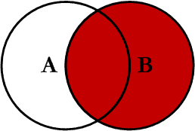
Right Join

Slide 21
Right Join
SELECT <select_list>
FROM Table_A A
RIGHT JOIN Table_B B
ON A.Key = B.Key

Slide 22
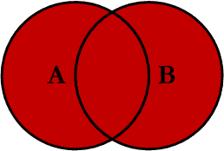
Full Outer Join

Slide 23
Full Outer Join
SELECT <select_list>
FROM Table_A A
FULL OUTER JOIN Table_B B
ON A.Key = B.Key

Slide 24
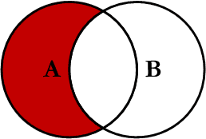
Left Join (Excluding)

Slide 25
Left Join (Excluding)
SELECT <select_list>
FROM Table_A A
LEFT JOIN Table_B B
ON A.Key = B.Key
WHERE B.Key IS NULL

Slide 26
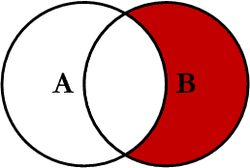
Right Join (Excluding)

Slide 27
Right Join (Excluding)
SELECT <select_list>
FROM Table_A A
RIGHT JOIN Table_B B
ON A.Key = B.Key
WHERE A.Key IS NULL

Slide 28
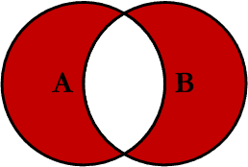
Full Outer Join (Excluding)

Slide 29
Full Outer Join (Excluding)
SELECT <select_list>
FROM Table_A A
FULL OUTER JOIN Table_B B
ON A.Key = B.Key
WHERE A.Key IS NULL OR B.Key IS NULL

Slide 30
Limit
Cláusula que limita o número de registros retornados por uma consulta
limit 3
Retorna apenas as 3 primeiras linhas
limit 3 offset 4
"Pula" as 4 primeiras linhas
Retorna as 3 linhas seguintes

Slide 31
Group By
Funções de Agregação:
sum, min, max, avg, count
Além da agregação total, SQL também permite a agregação por grupos
Group By lista de colunas que definem os grupos
Colunas fora do Group By devem estar dentro de funções de agregação
Note que o Group By executa somente depois que o conjunto já está definido pelas cláusulas simples:
from, joins, where

Slide 32
Having
Semelhante ao Where
Aplica condições no Group By

Slide 33
Subconsultas
Selects dentro de um Select
Devem estar entre parênteses
Podem ser feitos em:
Select, Group By: deve retornar apenas 1 linha e 1 coluna
From, Joins: retorna uma relação que funciona como uma tabela
Where, Having:
Constante: apenas 1 linha e 1 coluna
Conjunto: N linhas e apenas 1 coluna, usado nas cláusulas in, not in, exists e not exists

Slide 34
Insert
Instrução DML para inserção de 1 registro em 1 tabela
Somente 1 registro por vez é inserido
Forma básica:
INSERT INTO tabela
VALUES (valor1, valor2, valor3, ...)
Especificando colunas:
INSERT INTO table_name (coluna1, coluna2, coluna3, ...)
VALUES (valor1, valor2, valor3, ...)

Slide 35
Insert Select
Insere em uma tabela o resultado de uma consulta SQL
Podem ser usadas qualquer consulta, desde que as colunas sejam compatíveis
Usado também para inserção de múltiplos registros de uma só vez:
INSERT INTO tabela
SELECT valor1 as coluna1
UNION ALL
SELECT valor2 as coluna2
UNION ALL
SELECT valor3 as coluna3

Slide 36
Update
Usado para atualizar registros em uma tabela
UPDATE tabela
SET coluna1 = valor1,
coluna2 = valor2
WHERE algumacoluna = algumvalor
O Where informa quais registros serão atualizados
Se o Where for omitido, todos os registros da tabela serão atualizados
Update que não atualiza nenhuma linha não é erro

Slide 37
Delete
Usado para excluir registros de uma tabela
DELETE
FROM tabela
WHERE coluna = valor
O Where informa quais registros serão excluídos
Se o Where for omitido, todos os registros da tabela serão excluídos
Delete que não exclui nenhuma linha não é erro

Slide 38
Create Table
Instrução DDL que permite criar uma tabela
Define os campos da tabela
Nome
Tipo
Se é obrigatório
Valor padrão
No SQLite, PKs e FKs precisam ser especificadas no momento da criação

Slide 39
Create Table
CREATE TABLE produto
(
pnome VARCHAR(200) NOT NULL,
preco REAL NOT NULL,
categoria VARCHAR(200) NOT NULL,
fabricante VARCHAR(200) NOT NULL,
PRIMARY KEY (pnome),
FOREIGN KEY (fabricante) REFERENCES companhia(cnome)
)

Slide 40
Create Table As Select
Permite criar uma tabela a partir de qualquer consulta Select
Tipos serão semelhantes aos tipos originais, por afinidade de tipos
A tabela resultante já será alimentada com os registros resultantes da consulta
A tabela resultante não conterá PKs, FKs ou quaisquer outra restrição

Slide 41
Alter Table
Usado para alterar uma tabela existente
No SQLite, é usado apenas para adicionar novas colunas ou renomear a tabela
ALTER TABLE table ADD COLUMN colunanova varchar(200) NOT NULL
ALTER TABLE tabela RENAME TO tabelanova

Slide 42
Drop Table
Exclui uma tabela existente:
DROP TABLE tabela
É possível usar IF EXISTS para não dar erro ao excluir:
DROP TABLE IF EXISTS tabela
SQLite não trata FKs que deixariam registros órfãos devido à exclusão da tabela

